Slide 1
המכללה לביטחון לאומי
ברוכים הבאים!
אוגוסט 2020

Slide 2
המכללה לביטחון לאומי
המכללה לביטחון לאומי היא המוסד הממלכתי הגבוה במדינה, המכשיר את הסגל הבכיר בצה"ל, במערכות הביטחון והממשל, לתפקידי פיקוד וניהול בכירים.
החלטת ממשלת ישראל, 23 במאי 1976

Slide 3
מטרות שנת הלימודים
לימוד ומחקר של מרכיבי הביטחון הלאומי
ניתוח קשרי הגומלין בין מרכיבי הביטחון הלאומי השונים
פיתוח כלי חשיבה ברמה האסטרטגית המתאימים להתמודדות של בכירים עם אתגרים בתחום הביטחון הלאומי

Slide 4
תחומי הלימוד במב"ל
אסטרטגיה
חברה
כלכלה
הגנה לאומית
מדינאות ודיפלומטיה

Slide 5
הרכב המשתתפים

Slide 6
מחזור מ"ח משתתפים
כמות ושיוך ארגוני | קצינים בינ"ל
22 קציני/ות צה"ל | 2 ארה"ב
3 משטרת ישראל | 1 איטליה
3 משרד ראש הממשלה | 1 יוון
2 משרד החוץ | 1 הודו
1 משרד המשפטים | 1 גרמניה
1 משרד הכלכלה
1 בנק ישראל
1 רשות מקרקעי ישראל
1 משרד השיכון
2 משרד הביטחון
1 שירות בתי הסוהר

Slide 7
העונה הבינלאומית
יסודות ומושגים בביטחון לאומי
מפגשי רשת
גיאו-אסטרטגיה
יום משרד החוץ
סיור בטל"מ צוותי
יום עיון איראן
לימודי אנגלית
סמינר וסיור לימודי באירופה

Slide 8
העונה הישראלית
סמינר ציונות: אבות האומה
לימודי אסטרטגיה
גיאוגרפיה וסיורי הביטחון הלאומי (צפון, דרום, יו"ש, ירושלים, קו התפר ובקעה)
מדינאות, דיפלומטיה ומדיניות חוץ (חיפה)
גישות ואסכולות במדע המדינה (חיפה)
סמינר בחירה מורחב: משפט ציבורי / חברה ופוליטיקה (חיפה)
סמינר בחירה: פוליטיקה בינ"ל ובטחון / חברה ישראלית
מו"מ / מיומנויות
סימולציה מדינית ביטחונית מסכמת

Slide 9
עונת ההתמחות
העולם הדיגיטלי למקבלי החלטות
סיורים בארגונים הביטחוניים
סמינר בחירה: כלכלת ישראל/תקשורת/סייבר
יום עיון שחיתות שלטונית
יום עיון דבל"א
יום עיון סייבר
סמינר וסיור לימודי במזרח

Slide 10
העונה האינטגרטיבית
סיורי בטל"מ: אילת וערבה, תשתיות
סמינר וסיור לימודי בארה"ב
פרויקט גמר מחקרי (פג"מ)

Slide 11
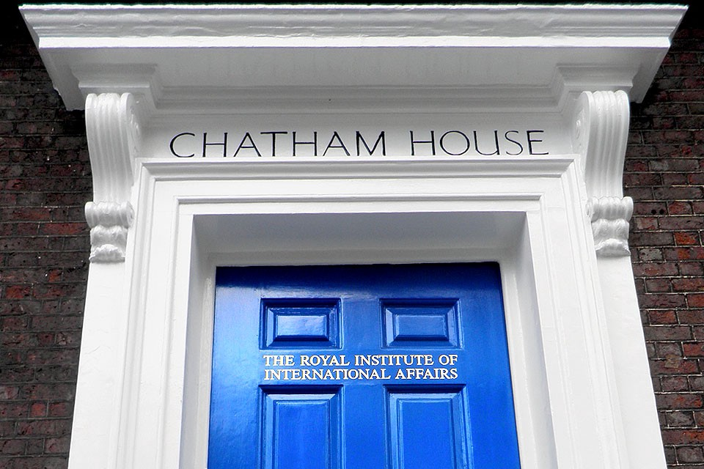
קוד מב"ל
קוד לבוש והופעה
פלאפונים ומחשבים ניידים
במליאה שיח באמצעות מיקרופונים
כיבוד זמן הדדי
Chatham House Rule
פתיחות
היעדרויות
אתיקה של כתיבה אקדמית

Slide 12
משתתפים נושאי תפקיד
נשיאות כיתה
מסכם/ת (עברית ואנגלית)
צלם/ת
גזבר/ית

Slide 13
מבנה שבוע (עקרוני) במב"ל
שעה / יום | א' | ב' | ג' | ד' | ה'
08:30-10:00 | למידה עצמאית | משך 1 | משך 1 | משך 1 | משך 1
10:30-12:00 |  | משך 2 | משך 2 | משך 2 | משך 2
13:00-14:15 |  | משך 3 | משך 3 | משך 3 | משך 3
14:45-16:15 |  | משך 4 | שעת צוות | משך 4 | עד 15:00

Slide 14
תאריכים חשובים
חופשות | סיורים ותרגילים
יום פתיחת שנת הלימודים – 2.9.20
חופשת ראש השנה – 18-20.9.20 | סיור אירופה – 1-5.11.20
חופשת יום כיפור – 25-28.9.20 | סיור צפון – 1-3.12.20
חופשת סוכות – 2-10.10.20 | התנסות אסטרטגית ראשונה – 23-24.12.20
פגרת עבודות 1 – 25.12.20-3.1.21 | סיור דרום – 13-14.1.21
פגרת עבודות 2 – 26.2.21-7.3.21 | סיור יו"ש – 27-28.1.21
חופש פסח – 25.3.21-3.4.21 | סיור ירושלים, קו התפר והבקעה – 10-11.2.21
חופשת יום העצמאות – 14-18.4.21 | סימולציה מדינית ביטחונית – 23-25.2.21
חופשת שבועות – 13-17.5.21 | סיור מזרח – 4-8.4.21
חופשת סיום – 25.6.21-3.7.21 | סיור ארה"ב – 13-24.6.21
טקס סיום מב"ל מחזור מ"ח – 14.7.21

Slide 15
היערכות להמשך
פרידה מארגון האם )100% משתתף במב"ל(
תכנון חופשות על פי גרף מב"ל
היערכות לניצול זמן יעיל במהלך השנה
יעדים אישיים לשנת המב"ל
מאגוסיסטם לאקוסיסטם

